Slide 1

GAME CARO TRÊN CONSOLE WINDOW
Ngô Trọng Đức
Lê Gia Minh
Nguyễn Minh Phúc
Võ Tiến Dũng
Võ Văn Thắng
Giáo viên hướng dẫn: Thầy Trương Toàn Thịnh

Slide 2

VIDEO DEMO

Slide 3

Giao diện
Luật
Car-OX
Hiệu ứng
Tính năng
Thắng thua

Slide 4
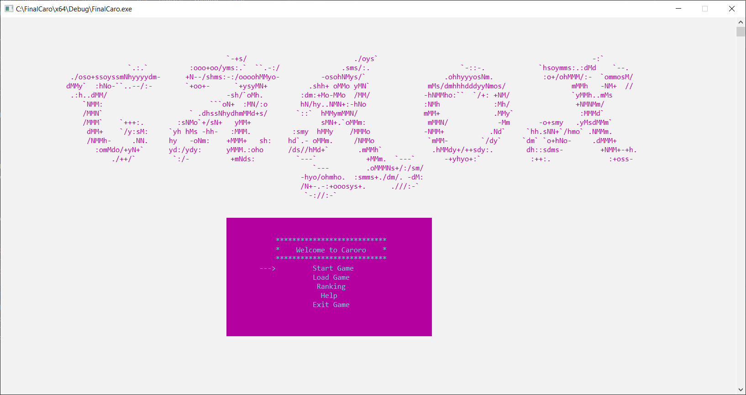
GIAO DIỆN
Giao diện màn hình chính (Main Window)

Slide 5
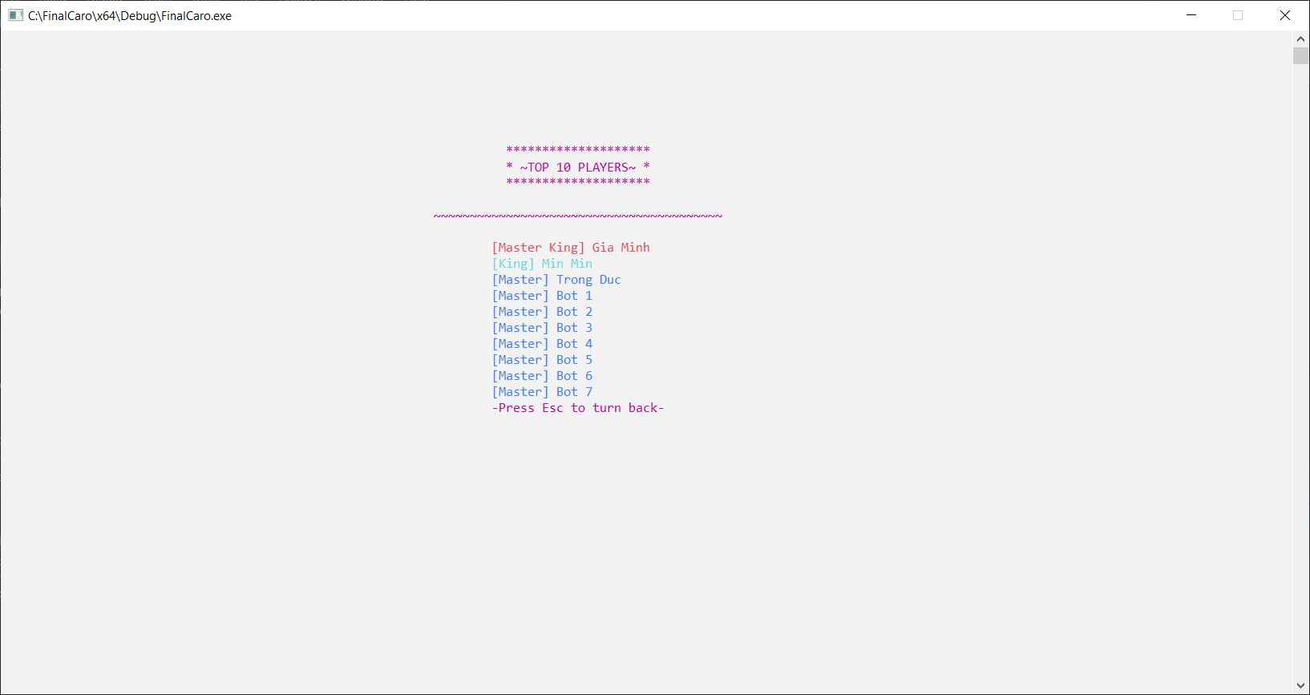
GIAO DIỆN
Giao diện bảng xếp hạng của người chơi

Slide 6
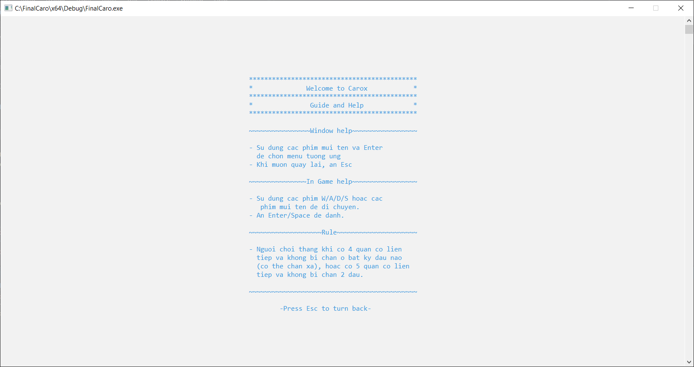
GIAO DIỆN
Luật chơi

Slide 7
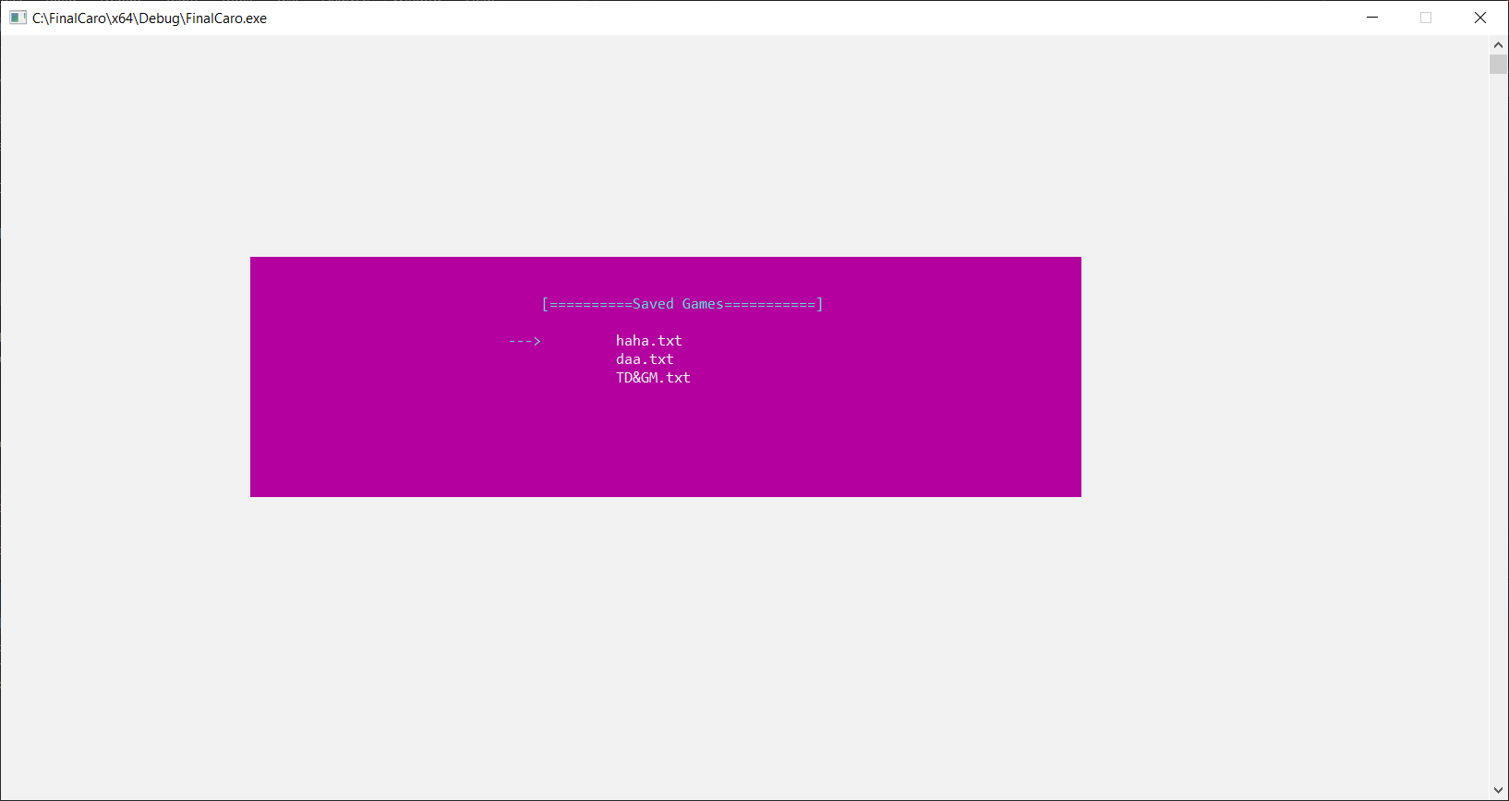
GIAO DIỆN
Danh sách các trò chơi đã lưu

Slide 8
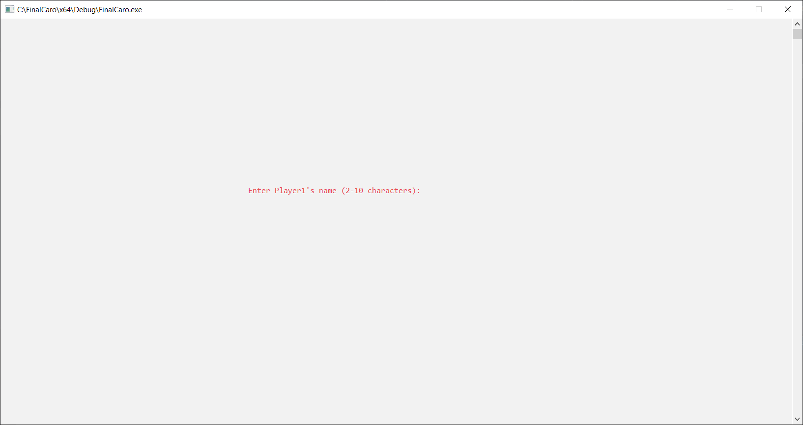
GIAO DIỆN
Thiết lập tên những người chơi

Slide 9
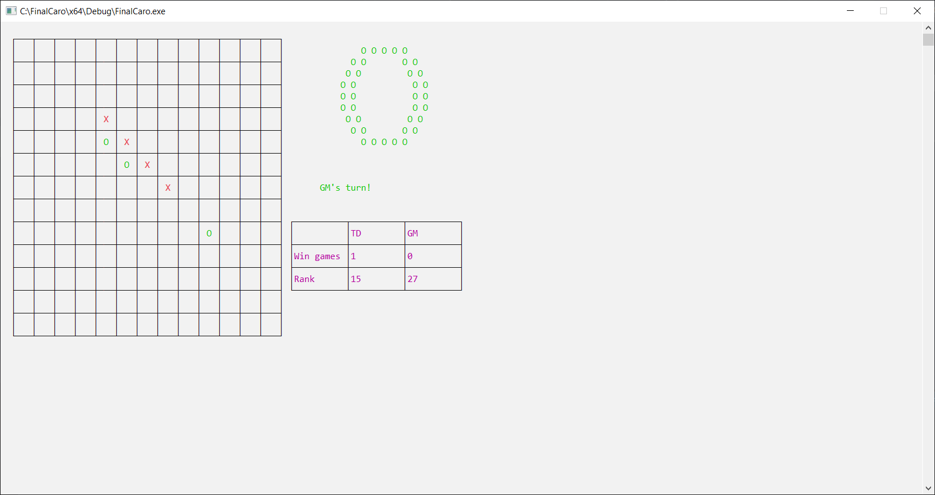
GIAO DIỆN
Lượt đi của người chơi thứ 2 (ký tự ‘O’)

Slide 10
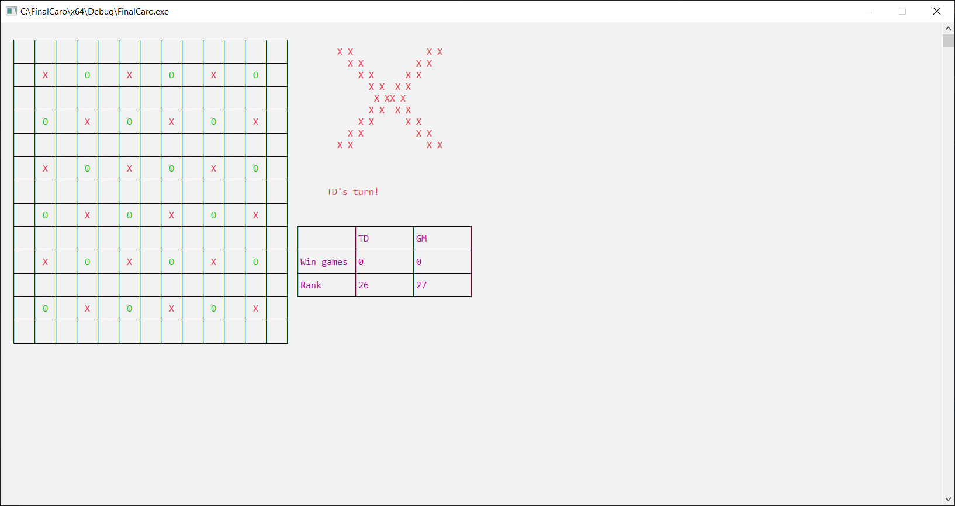
GIAO DIỆN
Lượt đi của người chơi thứ nhất (ký tự ‘X’)

Slide 11
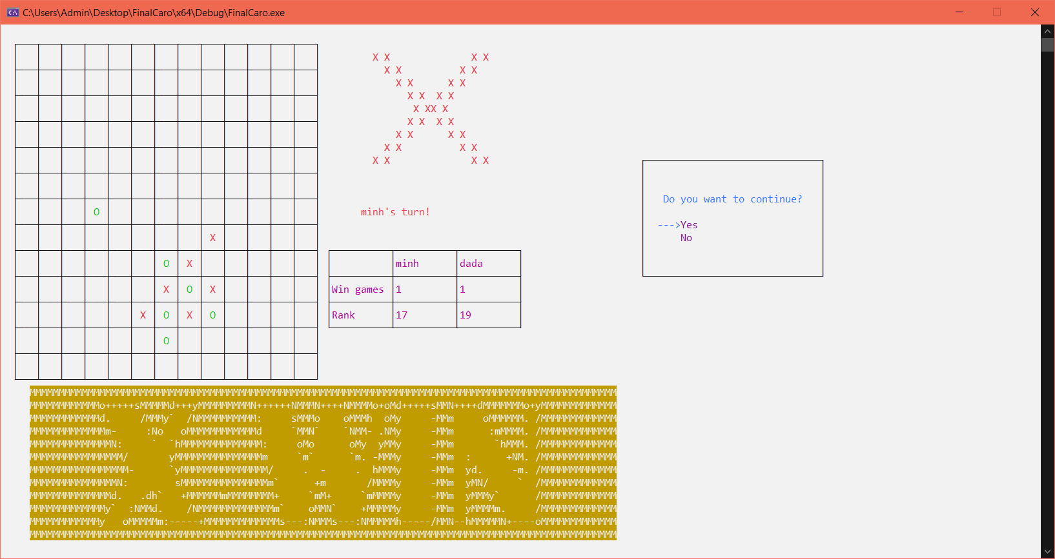
GIAO DIỆN
Khi người chơi thứ nhất thắng

Slide 12
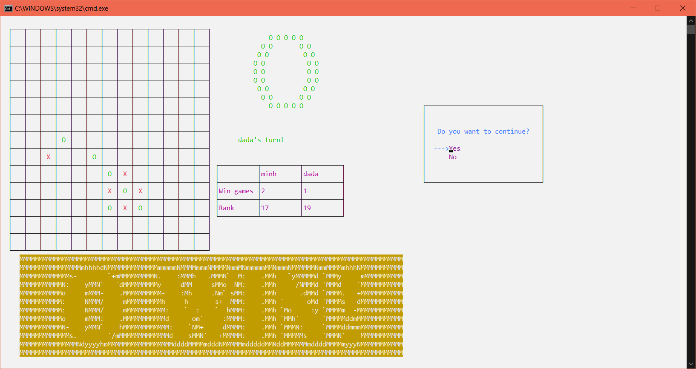
GIAO DIỆN
Khi người chơi thứ 2 thắng

Slide 13
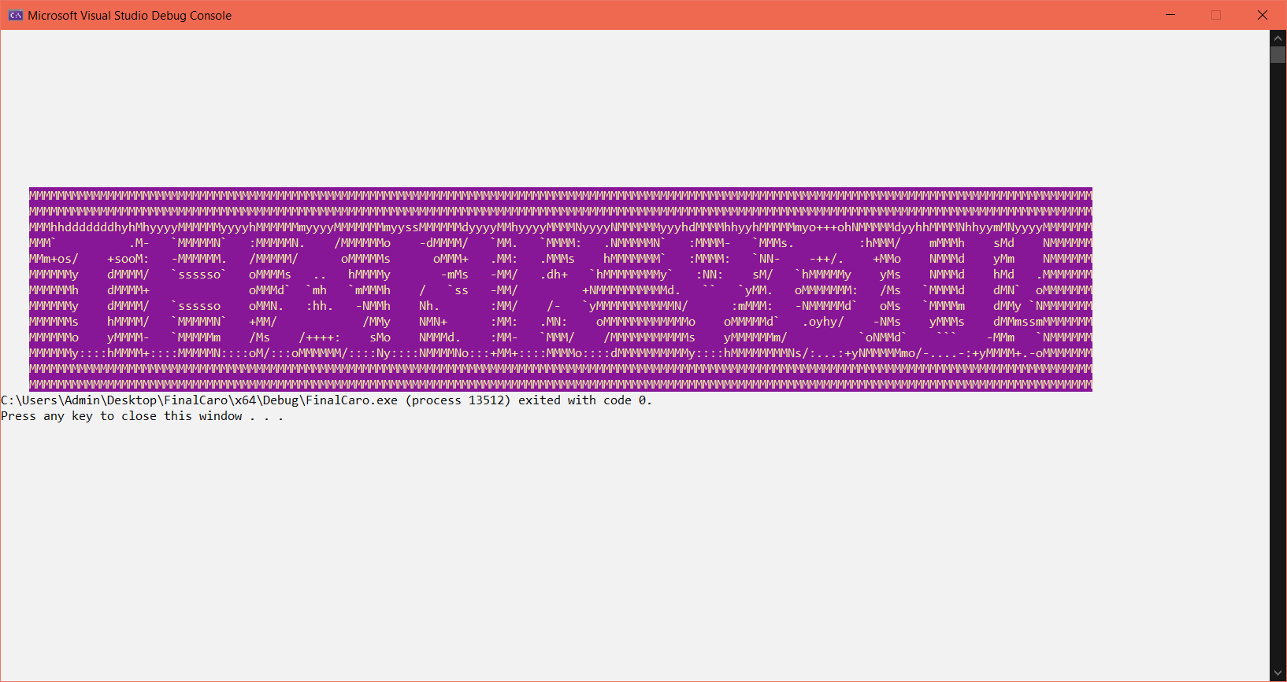

GIAO DIỆN
Giao diện màn hình chính (Main Window)

Slide 14
LUẬT
4 ký tự liền nhau nhưng chưa thắng do bị chặn 1 đầu

Slide 15

LUẬT
4 ký tự liền nhau và ‘X’ chiến thắng

Slide 16
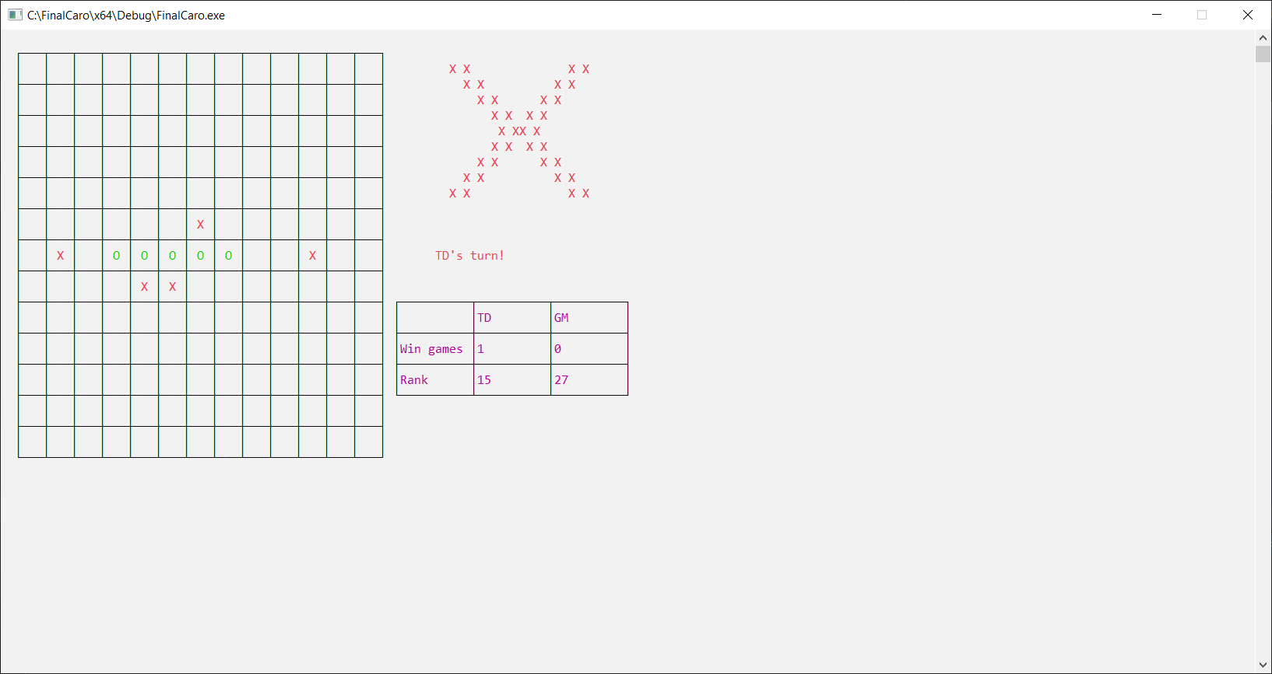
LUẬT
5 ký tự liền nhau nhưng bị chặn xa 2 đầu nên không chiến thắng

Slide 17

LUẬT
6 ký tự liền nhau bị chặn 2 đầu nên không chiến thắng

Slide 18
TÍNH NĂNG

Slide 19
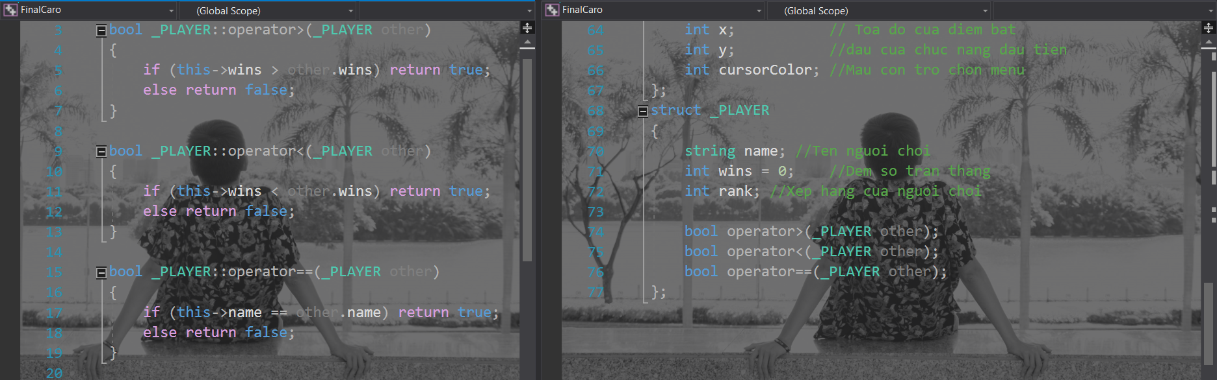
TÍNH NĂNG
“Cấu trúc” một người chơi

Slide 20
TÍNH NĂNG
“Cấu trúc” một người chơi

Slide 21
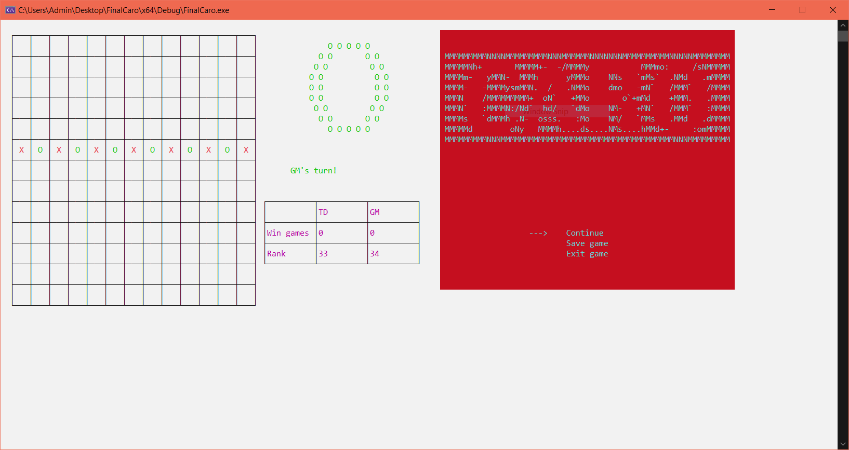
TÍNH NĂNG
Giao diện màn hình chính (Main Window)

Slide 22
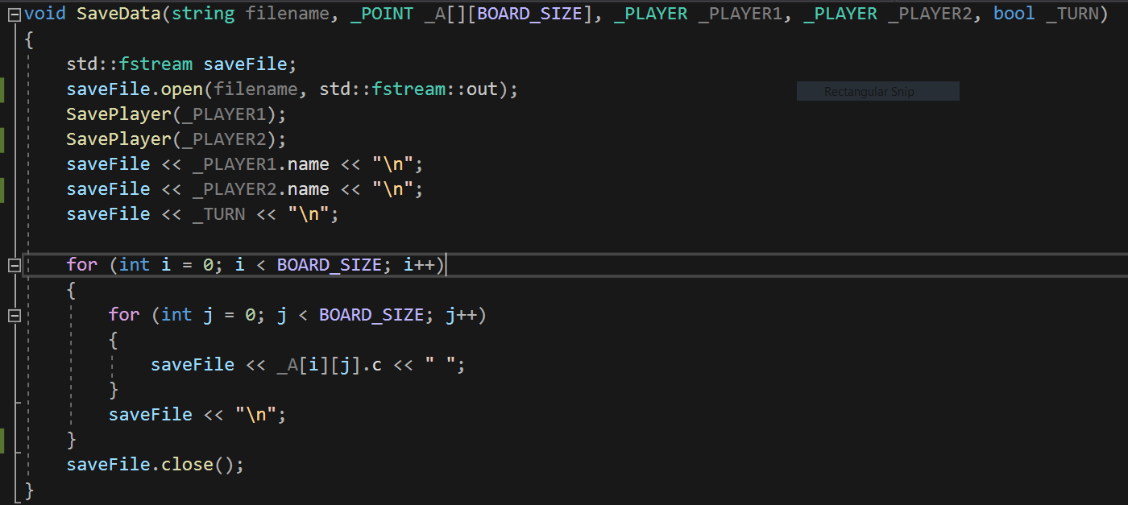
TÍNH NĂNG
Lưu dữ liệu của ván cờ

Slide 23
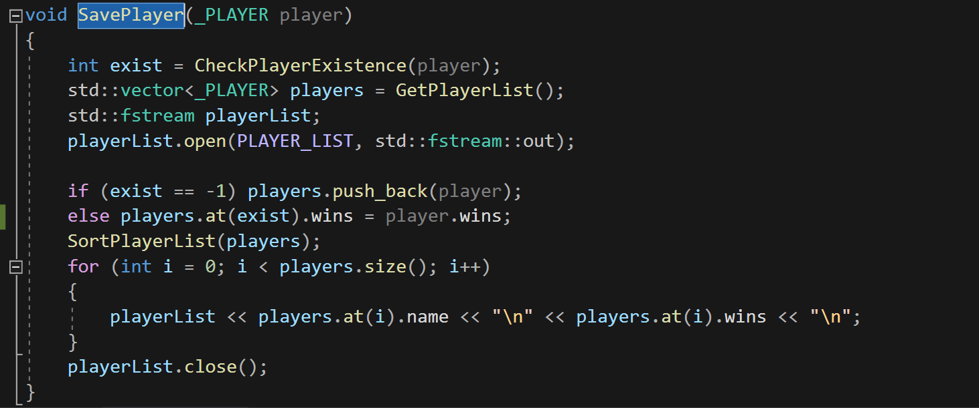
TÍNH NĂNG
Lưu dữ liệu người chơi

Slide 24
TÍNH NĂNG
Giao diện màn hình chính (Main Window)

Slide 25
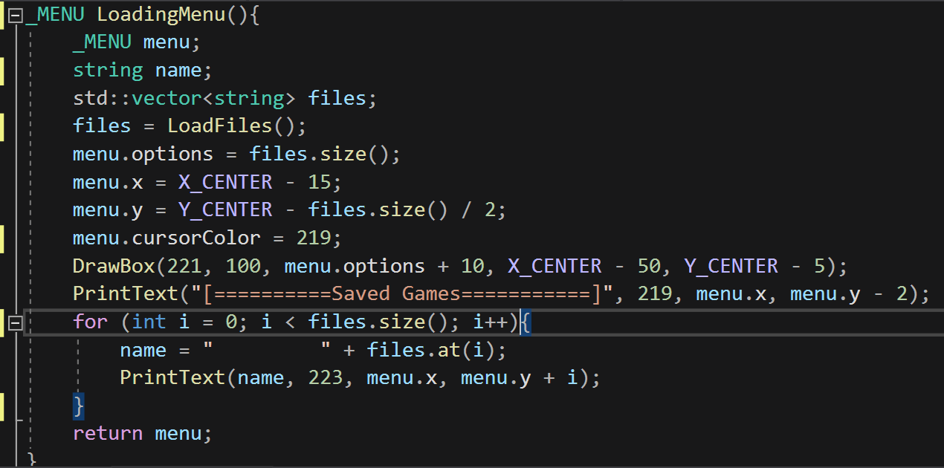
TÍNH NĂNG
Code menu chứa những game đã lưu

Slide 26
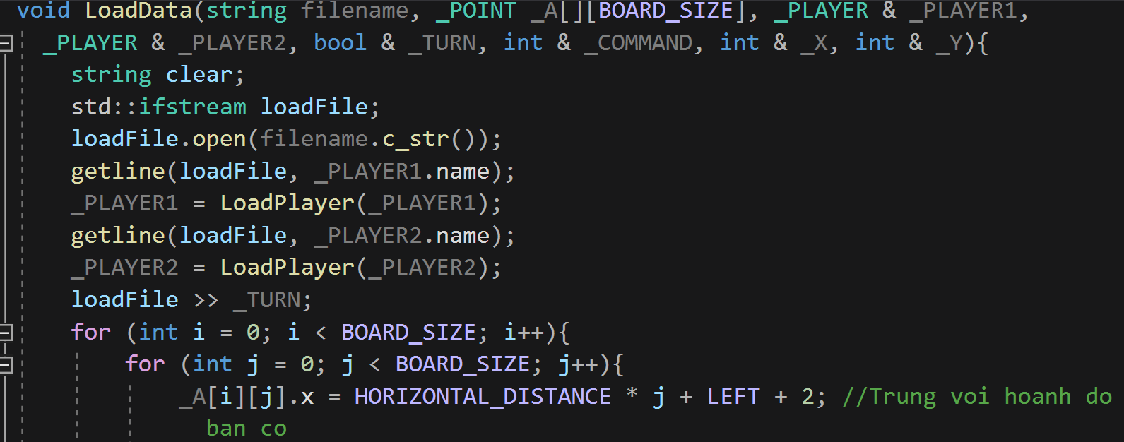
TÍNH NĂNG
Tải game đã chọn vào bàn cờ

Slide 27
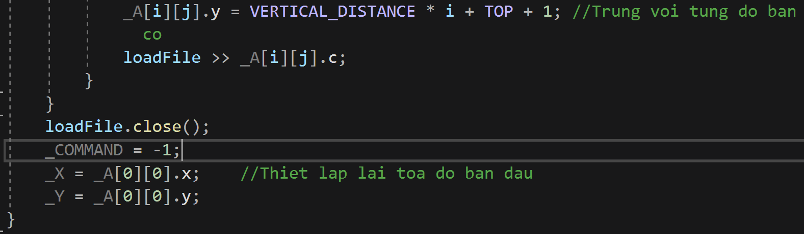
TÍNH NĂNG
Tải game đã chọn vào bàn cờ

Slide 28
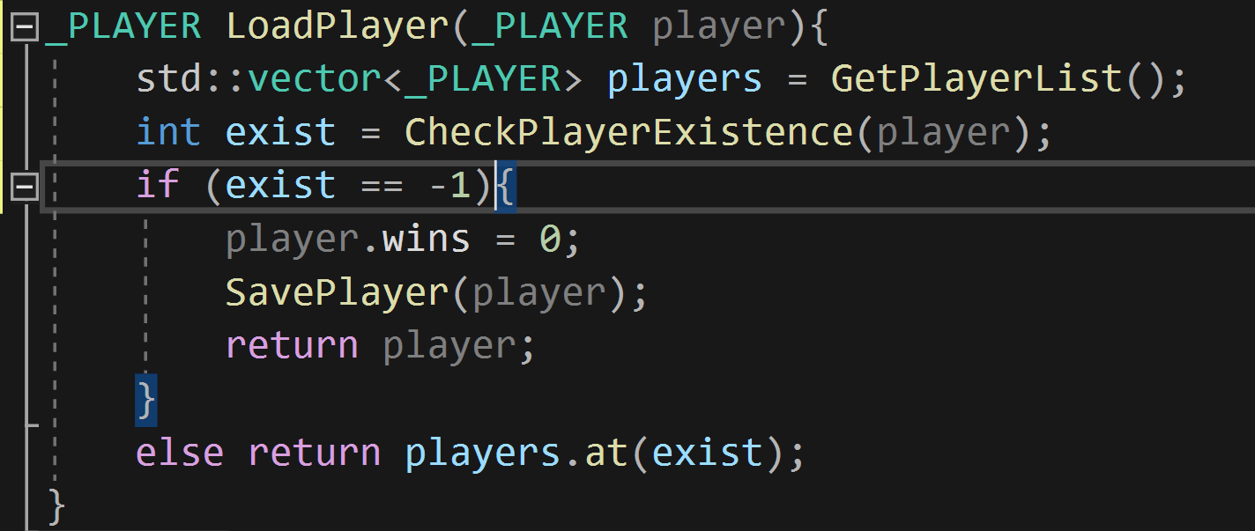
TÍNH NĂNG
Tải dữ liệu người chơi

Slide 29
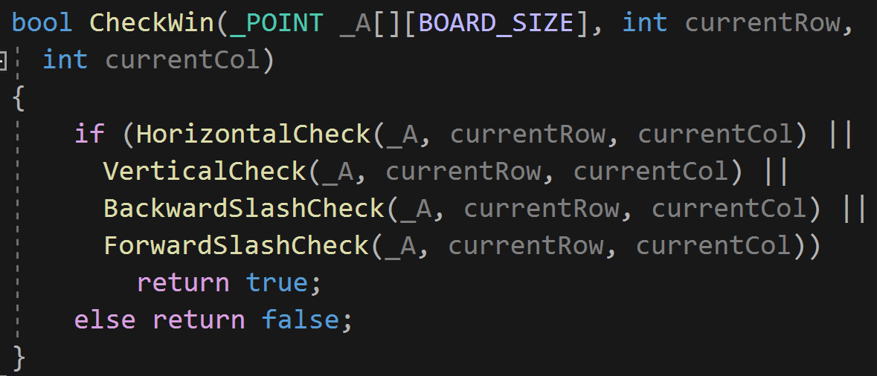
THẮNG THUA
Hàm kiểm tra điều kiện thắng

Slide 30
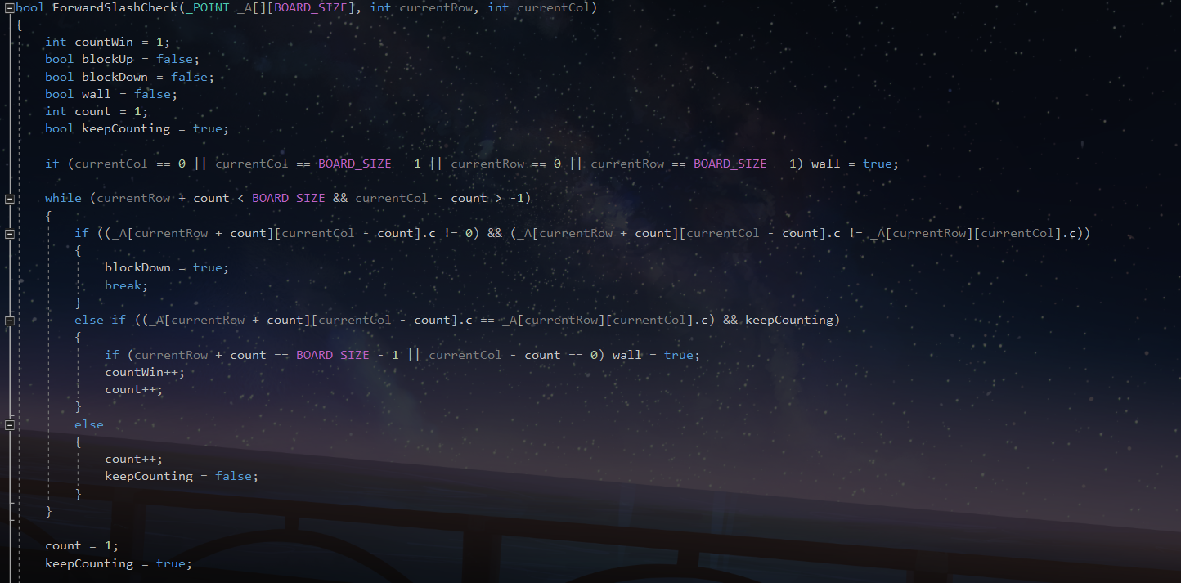
THẮNG THUA
Hàm kiểm tra điều kiện thắng theo đường chéo

Slide 31
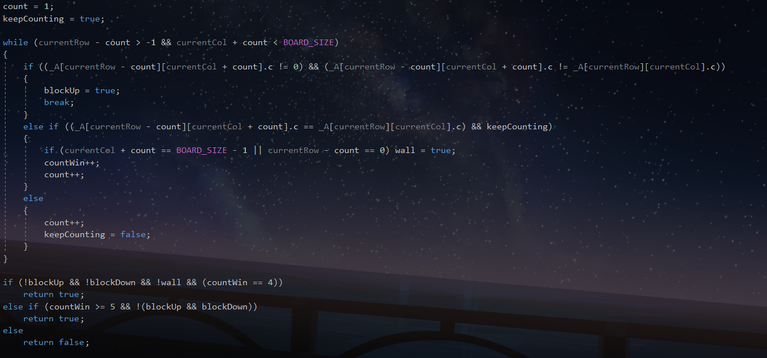
THẮNG THUA
Hàm kiểm tra điều kiện thắng theo đường chéo

Slide 32
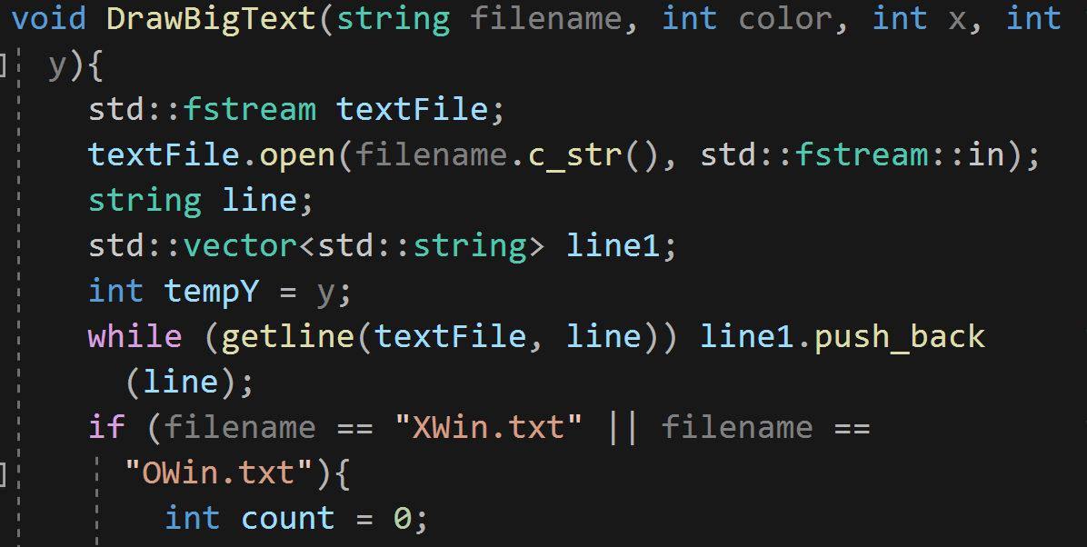
HIỆU ỨNG
Hàm vẽ Biểu ngữ lớn

Slide 33
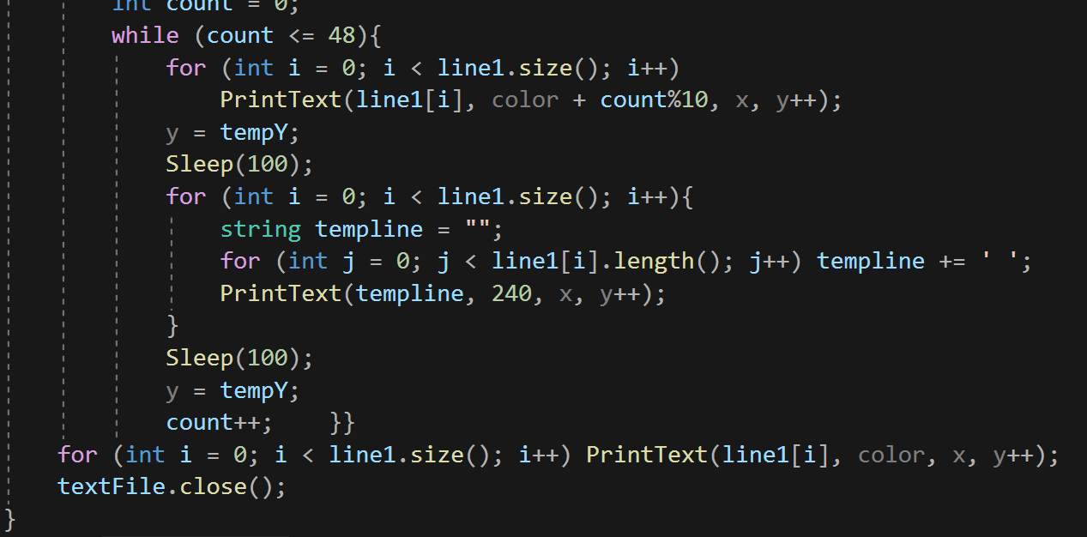
HIỆU ỨNG
Hàm vẽ Biểu ngữ lớn

Slide 34
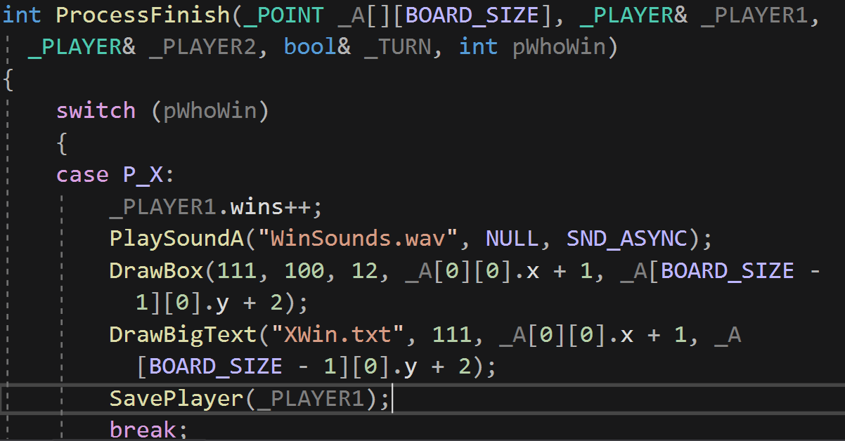
HIỆU ỨNG
Sử dụng hàm trên khi người chơi thắng

Slide 35
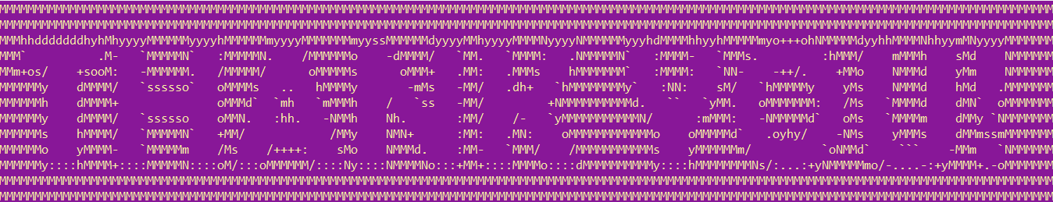
“XIN CHÂN THÀNH CẢM ƠN”

